Slide 1
QUẢN LÝ
THƯ VIỆN
Báo cáo đồ án môn Lập trình Java – nhóm 02
XIN CHÀO THẦY Ạ

Slide 2
CÁC THÀNH VIÊN BAO GỒM
01
MÔN HỌC LẬP TRÌNH JAVA
Nhóm 02 lý thuyết thứ 2 và thực hành thứ 4
02
Nguyễn Thành Huy
Cố vấn môn học
03
Nguyễn Anh Quân
3118410353 – nhóm trưởng, dẫn dắt nhóm
04
Phạm Văn Lợi
3118410256 – người kiêm phát triển phần mềm
05
Phạm Công Lập
3118410222 – thiết kế giao diện phần mềm

Slide 3




HỔ TRỢ
Github
Visual Code
MySQL
SGU
Git GUI
IDE
Database
University
Hổ trợ quản lý và bảo vệ đồ án dễ dàng, tốt hơn
Sử dụng trình biên dịch VS để thao tác và code
Quản lý, thiết kế cơ sở dữ liệu của phần mềm
Nơi đã giúp chúng em để có thể tiếp cận với môn học

Slide 4

QUẢN LÝ THƯ VIỆN
Phần mềm hổ trợ cho các thư viện phổ thông đại học quản lý sách tốt hơn, nhanh hơn, chính xác hơn

Slide 5
GIAO DIỆN

Slide 6
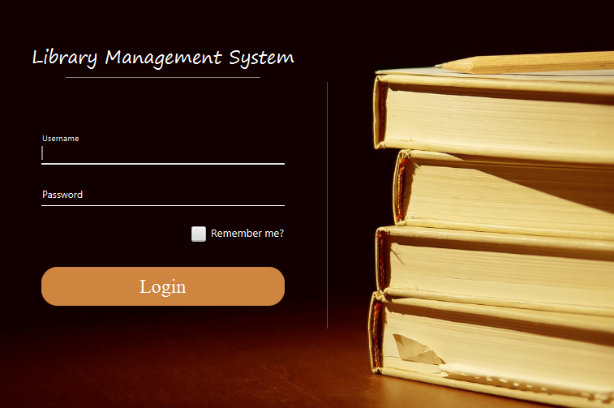
Form login

Slide 7
CÁC CHỨC NĂNG CỦA PHẦN MỀM
Staff Management
Book
Account
Library Card
Quản lý nhân sự
Quản lý sách
Quản lý tài khoản
Quản lý thẻ đọc giả
Lending-Return
Author
Categories
Export
Mượn và trả sách
Quản lý tác giả
Phân chia thể loại
Xuất báo cáo, thống kê

Slide 8
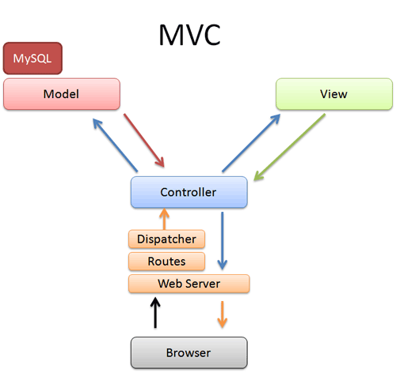
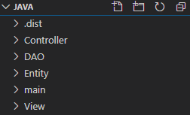
Thiết kế theo MVC
Bên trong chia nhỏ Model ra thành
2 phần, DAO và Entity
DAO được sử dụng để phân tách logic lưu trữ cơ sở dữ liệu trong một lớp riêng biệt. Enitiy là class dùng để ánh xạ bảng trong cơ sở dữ liệu

Slide 9
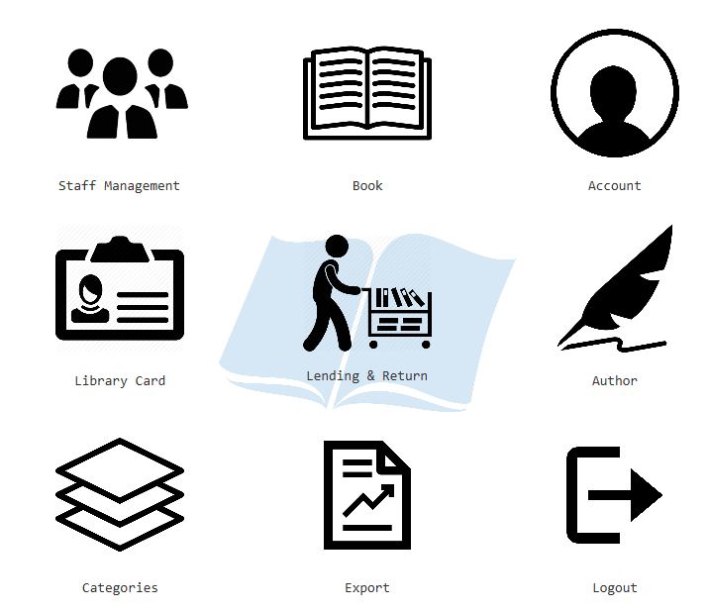
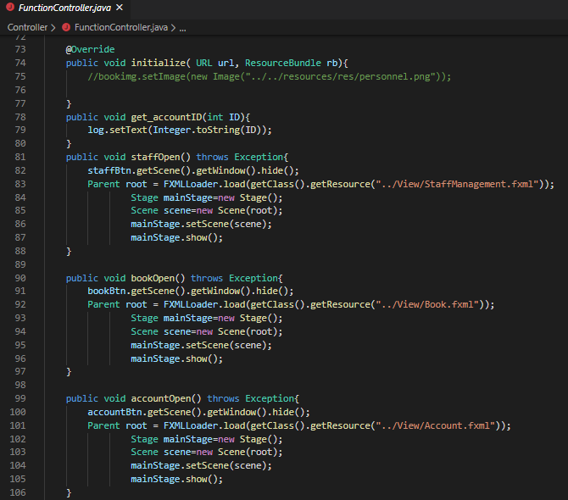
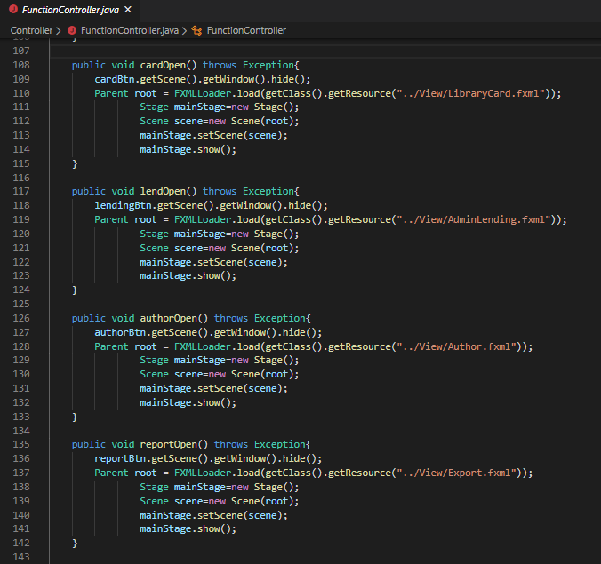
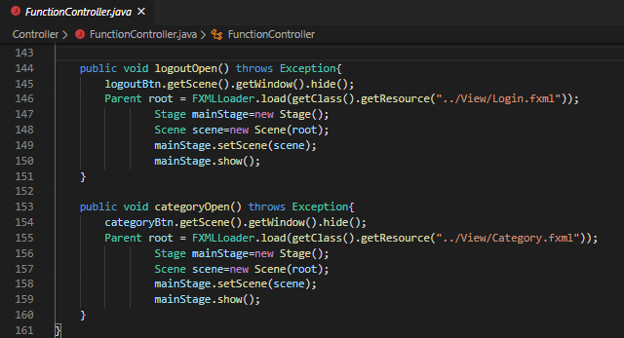

Slide 10
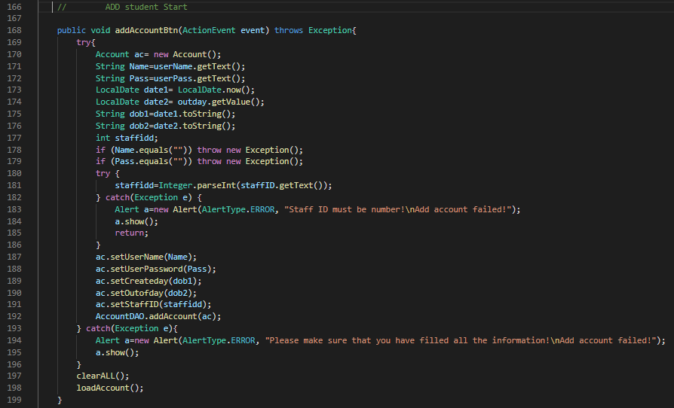
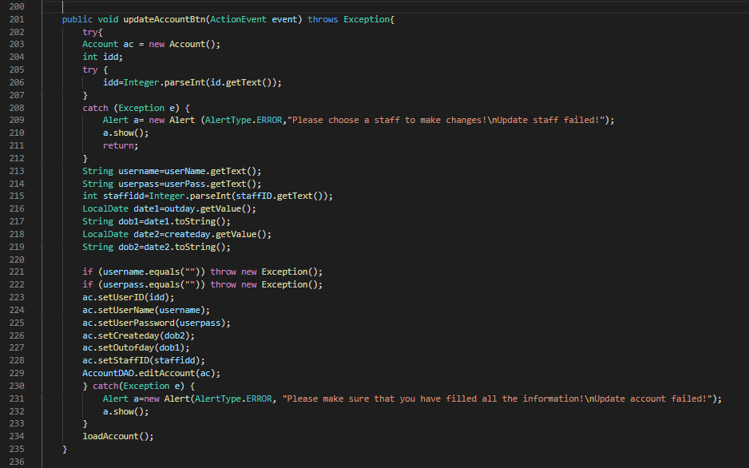
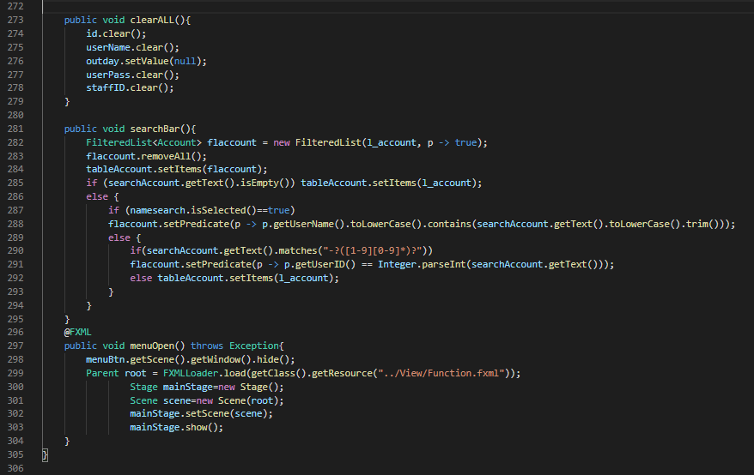
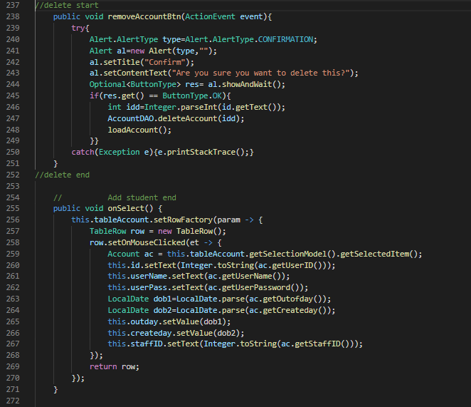
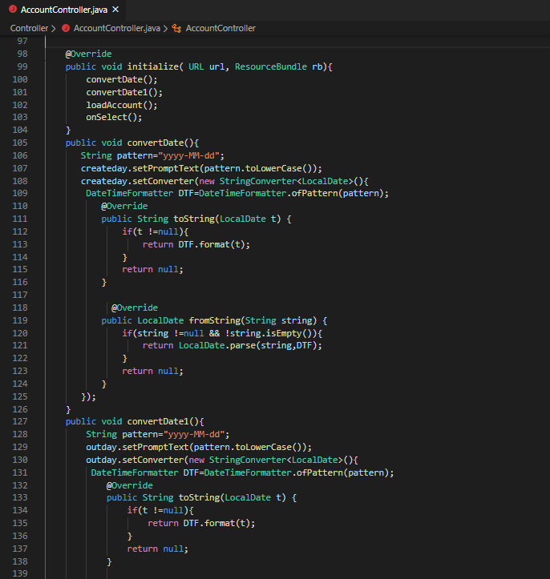
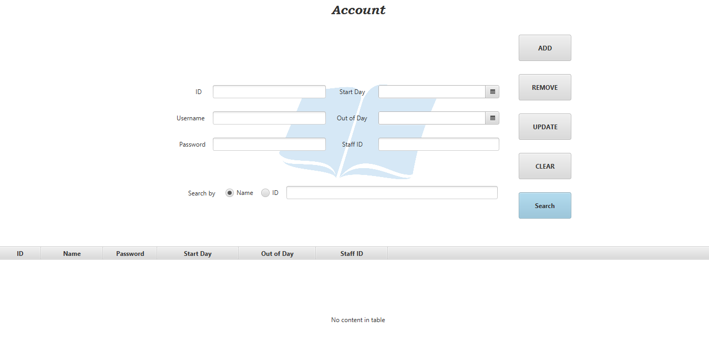
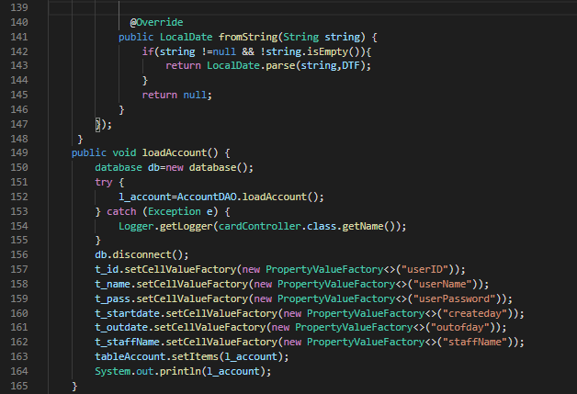
Form
Controller
DAO
Entity

Slide 11
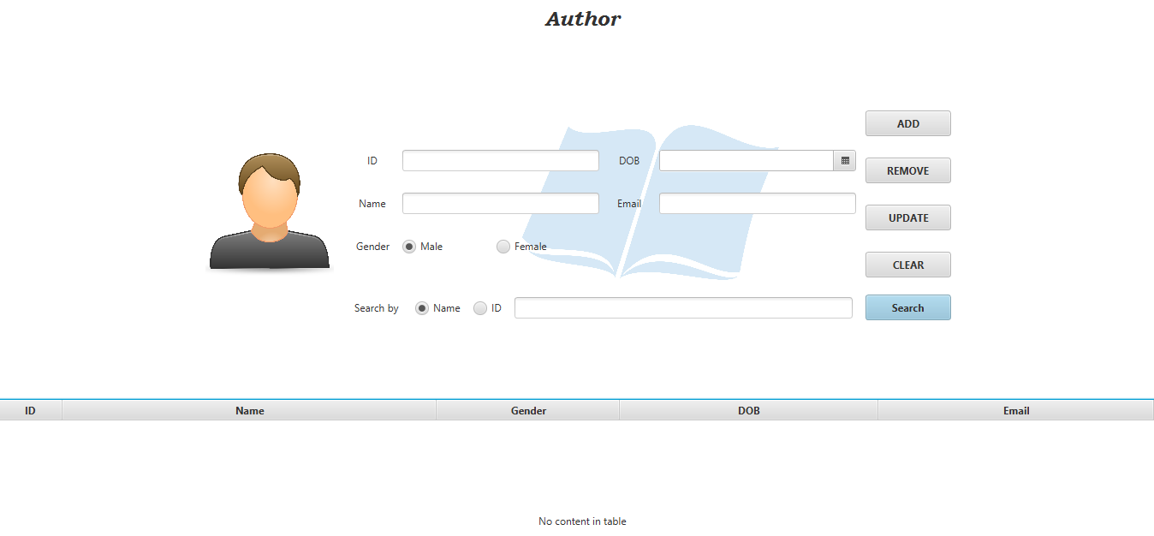

Slide 12
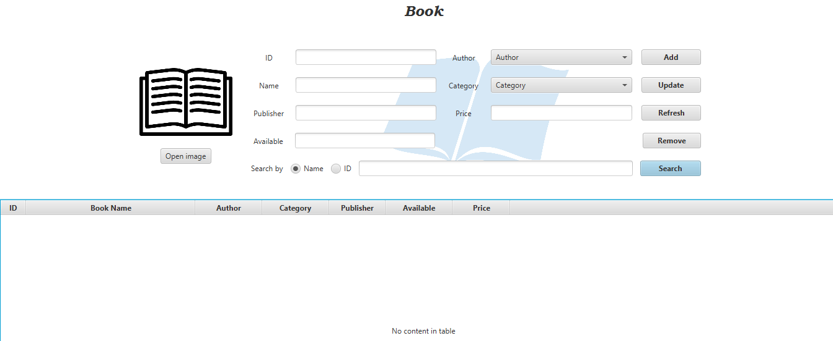

Slide 13
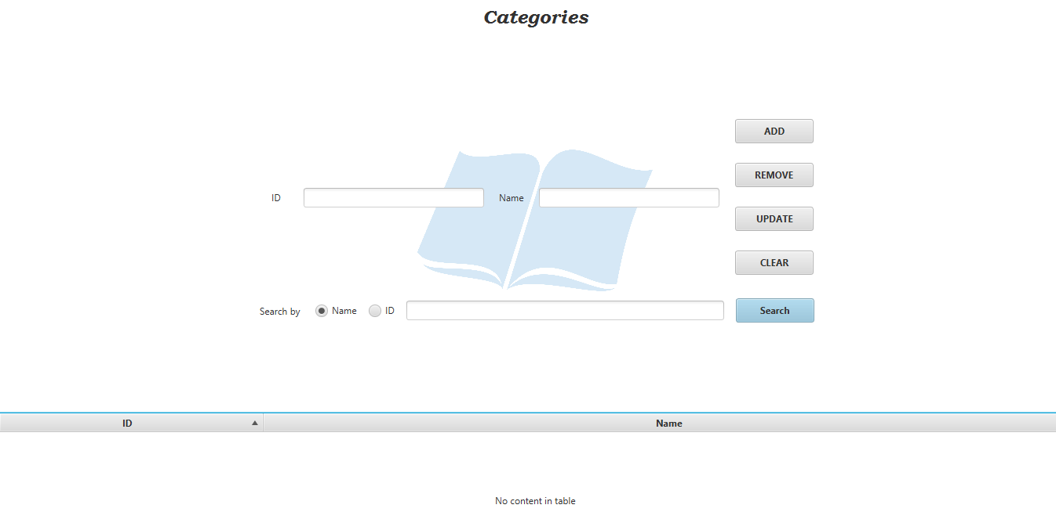

Slide 14


Slide 15
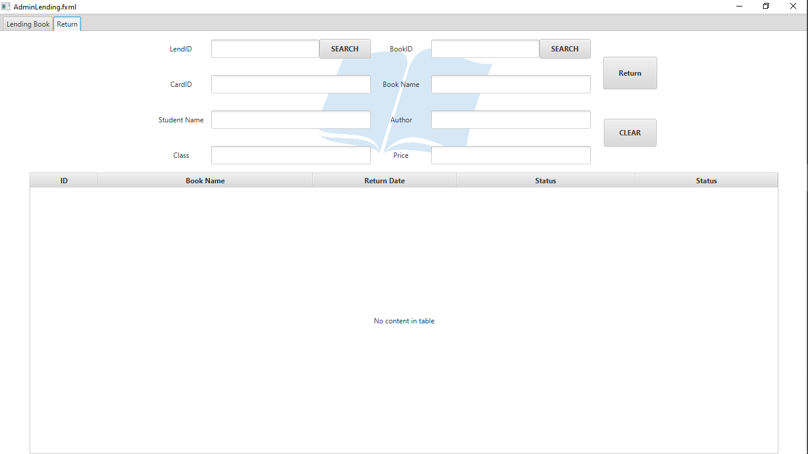
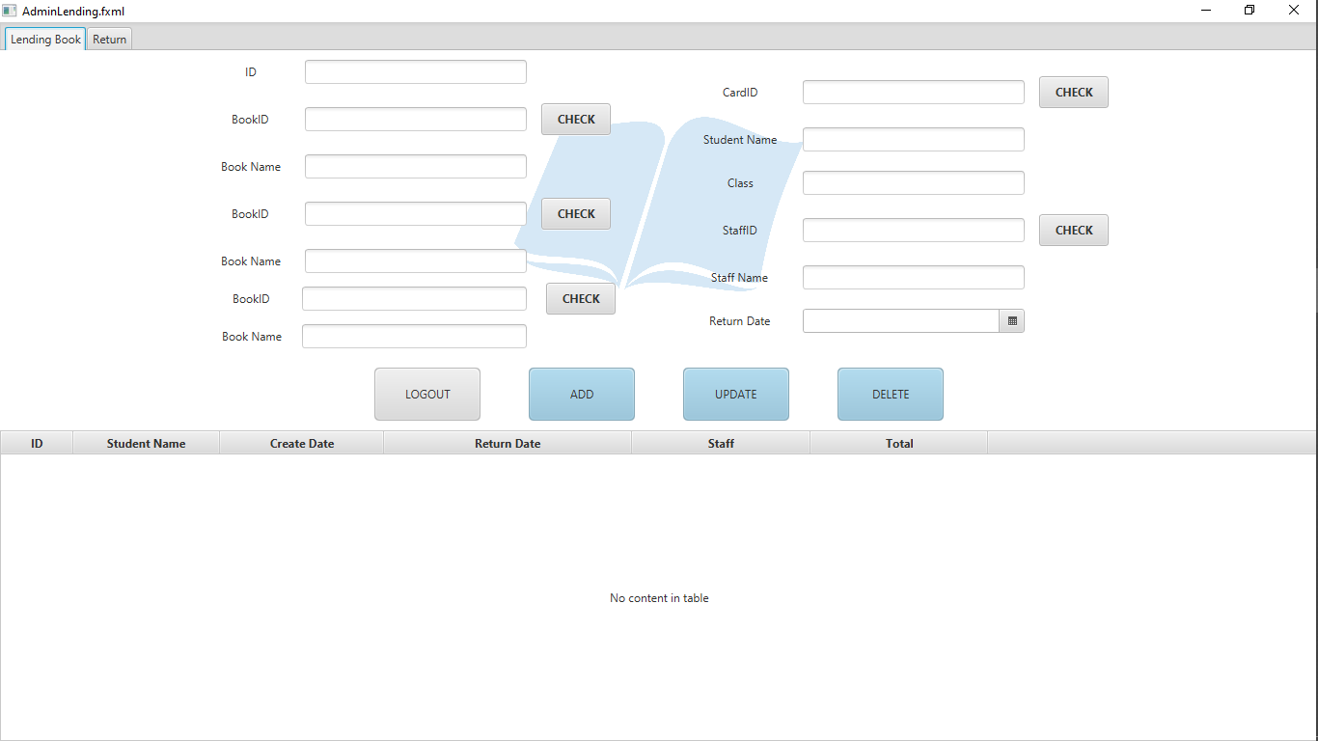

Slide 16
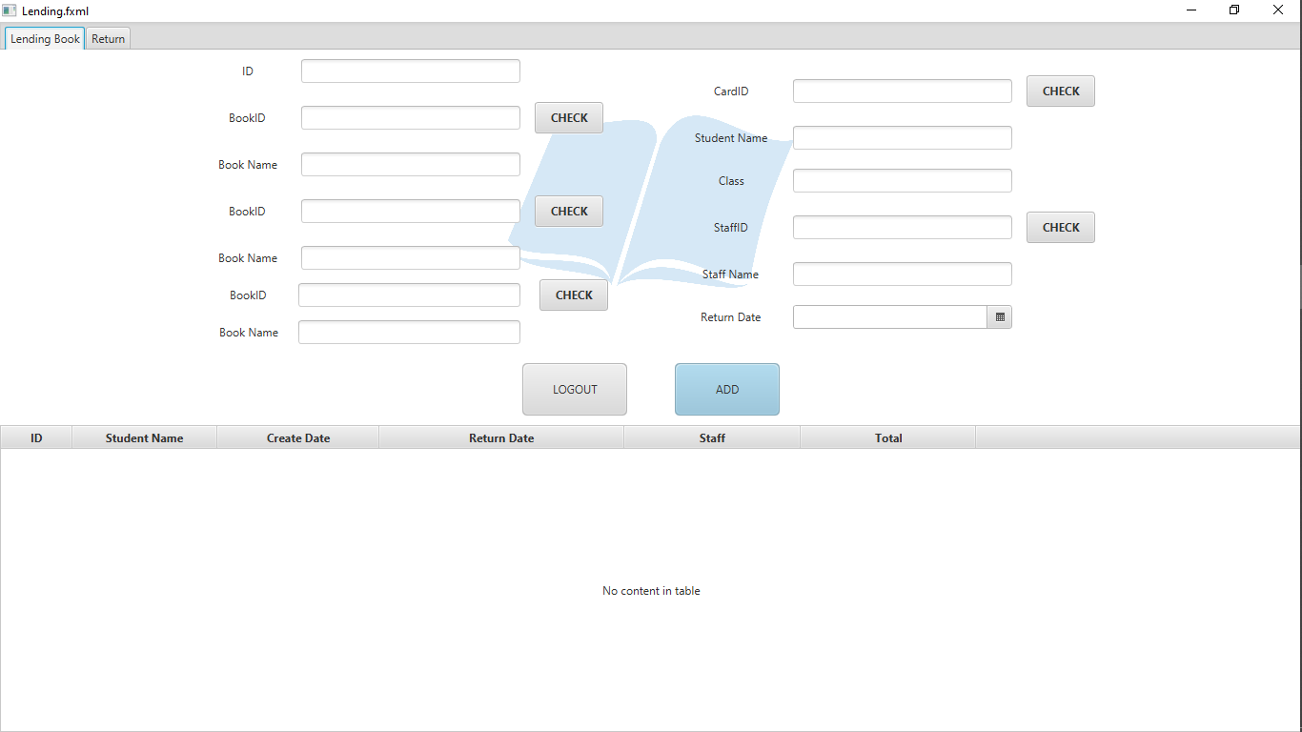
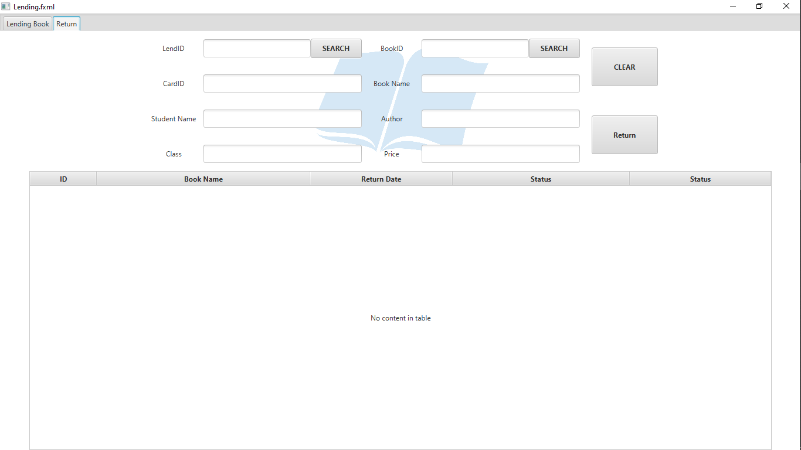

Slide 17
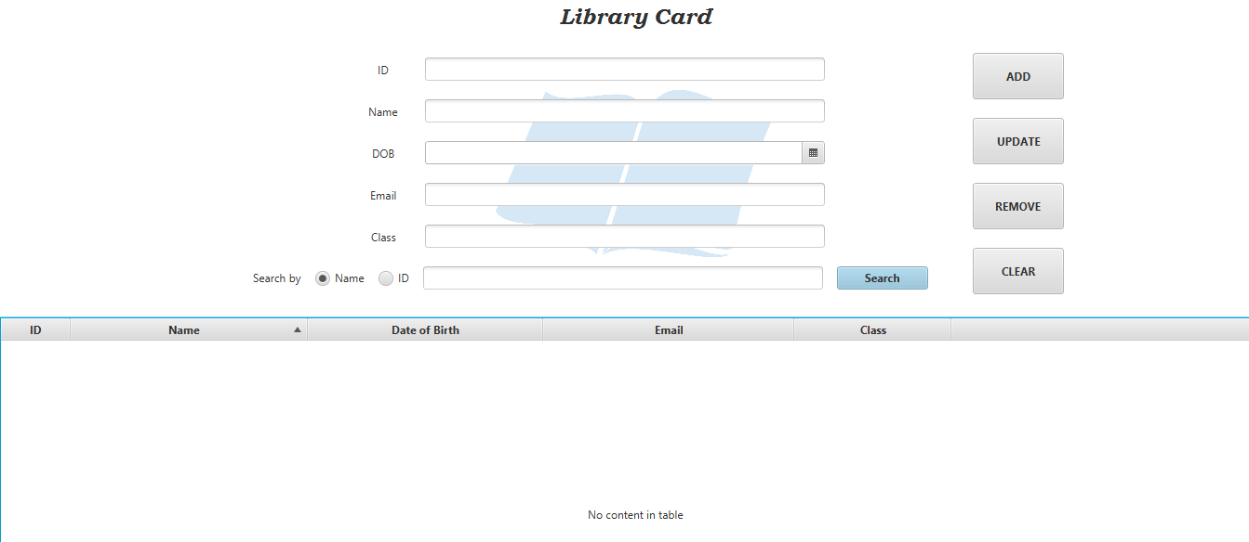

Slide 18
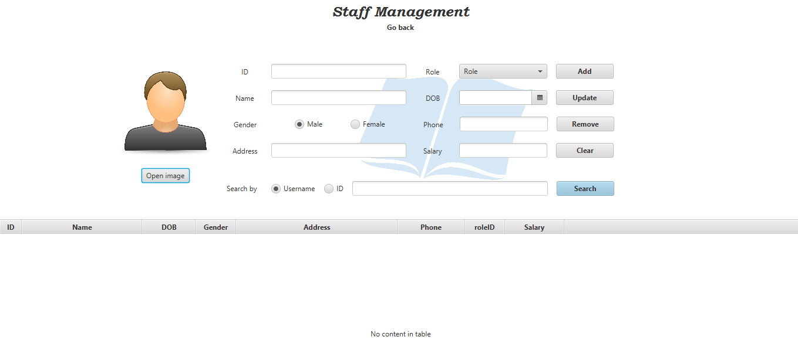

Slide 19
THIẾT KẾ DATABASE

Slide 20
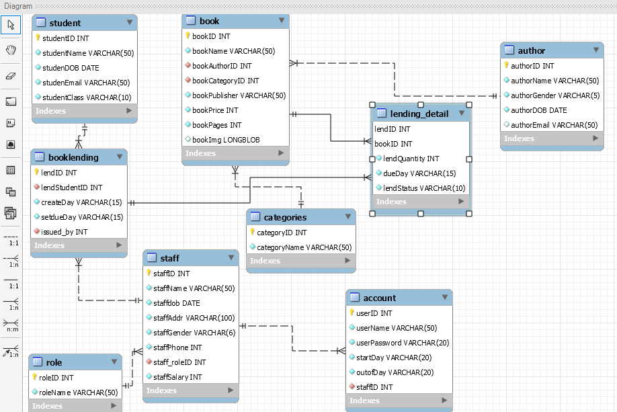

Slide 21
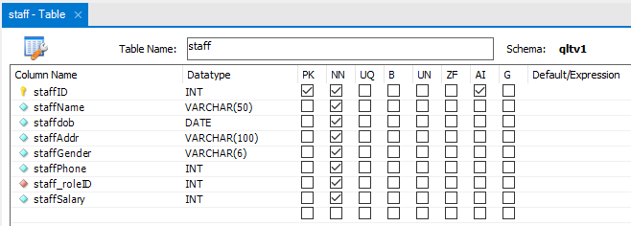
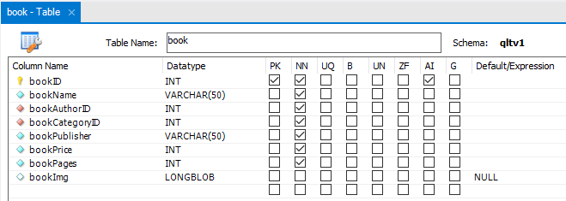
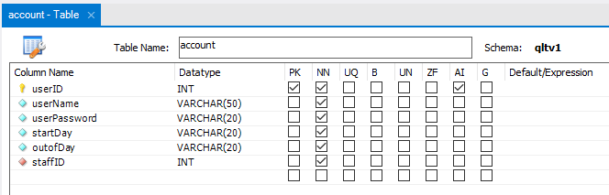
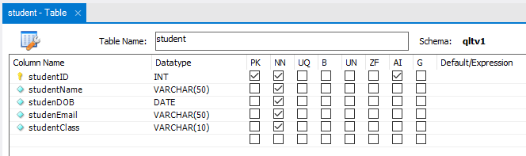
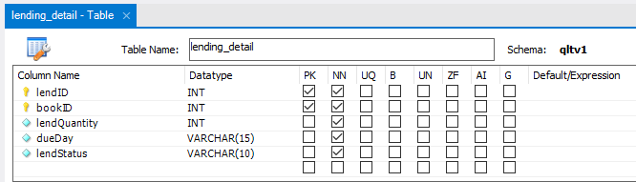
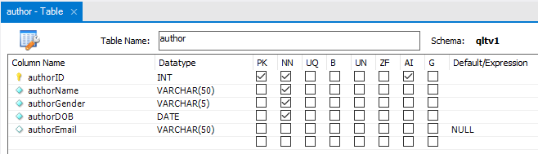
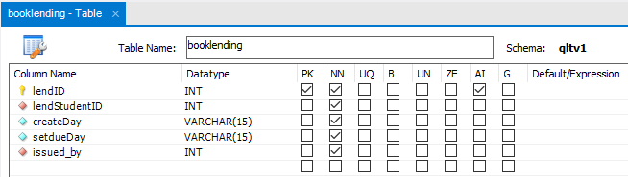
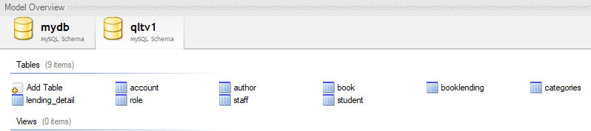
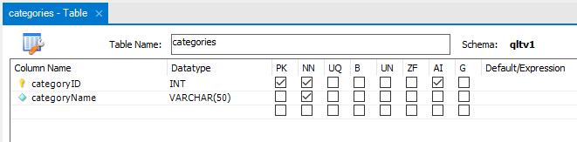
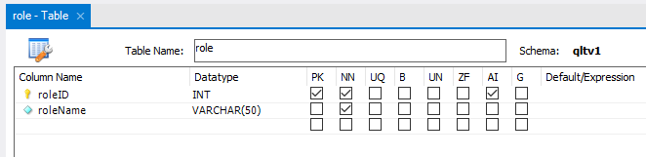

Slide 22
CHỨC NĂNG

Slide 23
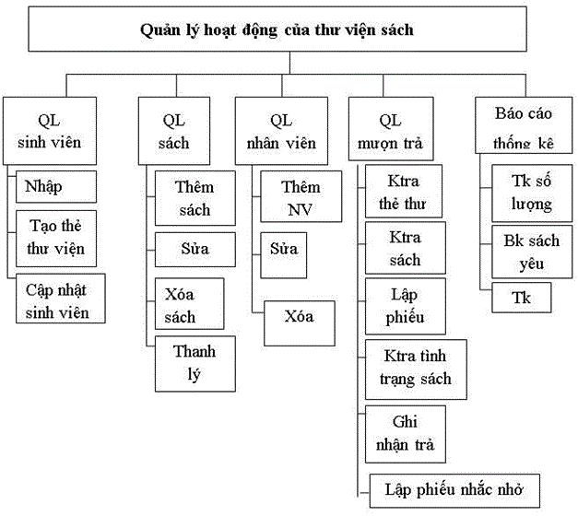

Slide 24
Form
Controller
DAO
Entity

Slide 26
MỘT SỐ CHỨC NĂNG KHÁC ĐANG TRONG GIAI ĐOẠN PHÁT TRIỂN:
STT | CHỨC NĂNG
1
2
3
4
5
6
7

Slide 27

KẾT THÚC BUỔI BÁO CÁO HÔM NAY! CẢM ƠN THẦY CÙNG CÁC BẠN ĐÃ XEM!

